Slide 1
Цифровая медицина
Как быстро пойдет революция?
Ольга Лебедева,
Генеральный директор «Медлайнсофт»

Slide 2
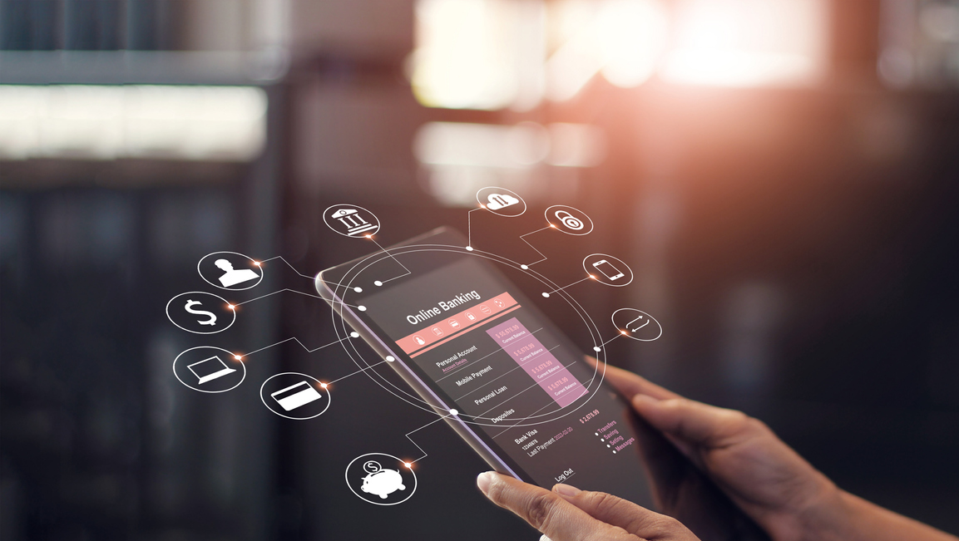
Мы живем в эру технологий,
которые меняют поведение человека
Финансовый рынок – самый наглядный пример этому тезису.
Каждый слушатель:
Управление банковскими продуктами онлайн
Имеет приложение мобильного банка в своем смартфоне
Автоплатежи и информирование
Персонализация платежей
Сделал хотя бы один перевод или запросил выписку (или осуществил иную операцию)
Оплата налогов, штрафов
Интеграция с ГИС ЖКХ
Как минимум раз использовал приложение для решения вопроса вместо посещения отделения банка
Чат с контакт-центром, консультантами, заявки на выдачу кредита онлайн и т.д.
При этом в офисах по-прежнему много людей и все предположения, что офисы для банков перестанут существовать остались предположениями. В стране действуют более 32 000 офисов банков и их число не снижается
МОБИЛЬНЫЕ ТЕХНОЛОГИИ – ЭТО НЕ ПОДДЕРЖКА СТАНДАРТНЫХ УСЛУГ, А САМОСТОЯТЕЛЬНЫЙ БЫСТРОРАСТУЩИЙ БИЗНЕС.

Slide 3
А что с медициной и цифровой революцией на нашем рынке?
Предпосылки развития телемедицины
«Телемедицина» как понятие существует несколько десятилетий и первые видео-консультации прошли в 1995 г.
До последнего времени речь шла о нескольких тысячах консультациях в год в формате «врач – врач»
Принятие закона о телемедицине 1 января 2018 г. способствовало развитию консультации в формате «врач – пациент»
Увеличение пациентов с хроническими заболеваниями (сахарный диабет, сердечно-сосудистые заболевания, онкозаболевания, неврологические заболевания)
Дефицит врачей-специалистов
Демографические проблемы в регионах
Содействие здоровью, профилактика заболеваний и создание условий для здорового образа жизни
Развитие инновационных и эффективных систем в здравоохранении
Повышение доступности качественного и безопасного здравоохранения для граждан
Развитие стандартов и регуляторной базы, применение инновационных и эффективных систем в здравоохранении
Пандемия COVID-19 стала мощным стимулом для развития телемедицины как в мире, так и в России.
Изменились перспективы развития ,в первую очередь, из-за получения опыта многими пациентами в период пандемии и большинство клиник задумались о внедрении цифровых сервисов и мобильных приложений для пациентов.

Slide 4
Высока вероятность, что революция пройдет быстро
Многие пациенты получили опыт общения с врачами по телефону и онлайн в период пандемии коронавируса
Есть готовые проверенные решения, которые можно использовать уже сегодня. Стремительное развитие сервисов для пациентов и врачей с учётом бизнес-процессов медицинской организации
Сформировались инноваторы на рынке - организации и структуры, которые первыми стали применять технологии телемедицины

Slide 5
Москва – лидер инновации в области автоматизации медицины в стране
Единая медицинская информационно-аналитическая система г. Москвы разработана для повышения качества и доступности медицинской помощи в государственных учреждениях здравоохранения.
Пилотный проект по телемедицине и дистанционному мониторингу здоровья
В 2018-2019 гг. компания «Медлайнсофт» совместно с ДЗМ г. Москвы провели пилотный проект в поликлиниках города для наблюдения за пациентами с хроническими заболеваниями.
Телемедицинский центр ДЗМ г. Москвы для пациентов с COVID-19
В качестве программной платформы для автоматизации выбрана платформа «Медтера Телемедицина». Оказано более 750 000 дистанционных консультаций для почти 300 тыс. человек. Среднее время удаленного приема — 13–15 минут. В среднем проводится 5-8 тысяч консультаций в день.

Slide 6
активное применение технологий Телемедицины крупнейшими медучреждениями
Среди тех, кто развивает собственную платформу
Выбрали платформу «Медтера Телемедицина»
Телемедицина позволяет качественно улучшить доступность и уровень медицинской помощи
для государственного здравоохранения и дает новые возможности для коммерческих клиник.

Slide 7
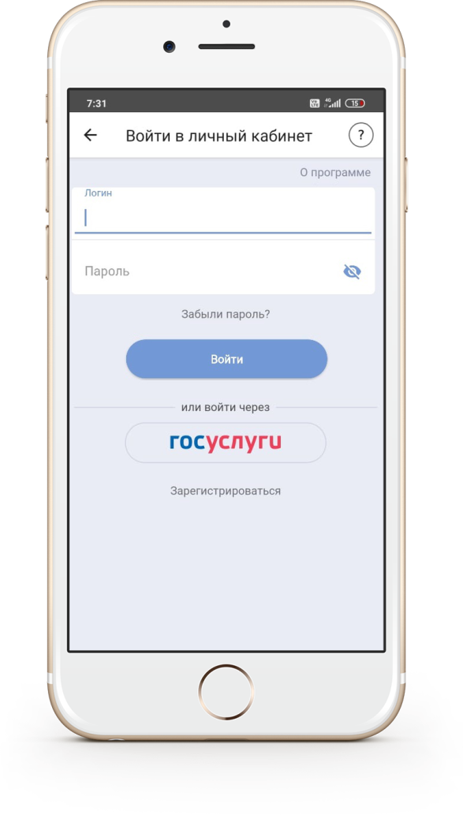
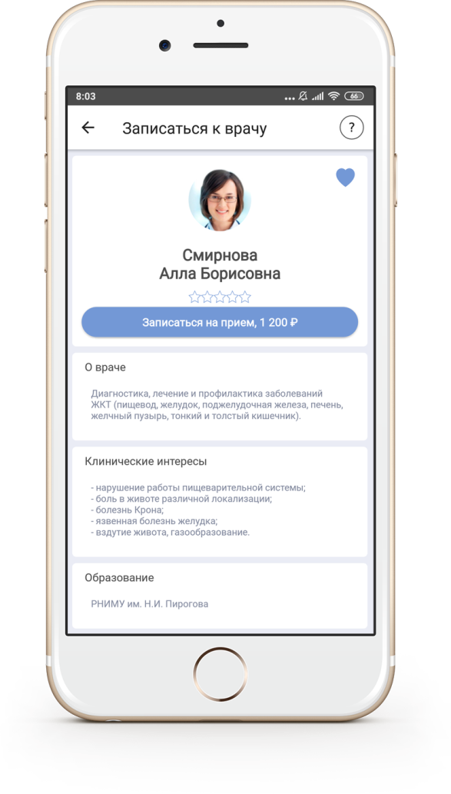
ЦИФРОВАЯ ПЛАТФОРМА МЕДТЕРА – ЭФФЕКТИВНЫЙ канал взаимодействия с пациентами
«Медлайнсофт» предлагает технологическую платформу white label «Медтера Телемедицина».
Дистанционные консультации и обмен информацией с врачом (аудио, видео, чат, файлы и фото, звонки на мобильный пациенту, демонстрация экрана)
Запись на телемедицинский прием, очный прием в клинику к врачу, онлайн-оплата
Дистанционный мониторинг здоровья, анализ динамики, корректировка лечения
Личный кабинет пациента и медицинская карта (ИЭМК HL7)
Маркетинговые инструменты для роста продаж и персонализации предложений пациенту
Новости, акции, продажа программ обслуживания, сопутствующих услуг и партнерских продуктов
Гибкая архитектура для интеграции с МИС, страховыми компаниями и встраивания в партнерские сервисы
Мобильное приложение для пациента с вашим брендом (web, Android, iOS)
АРМ врача
Консоль администратора
Размещение системы в контуре/ЦОДе заказчика либо как услуги (SaaS)

Slide 8
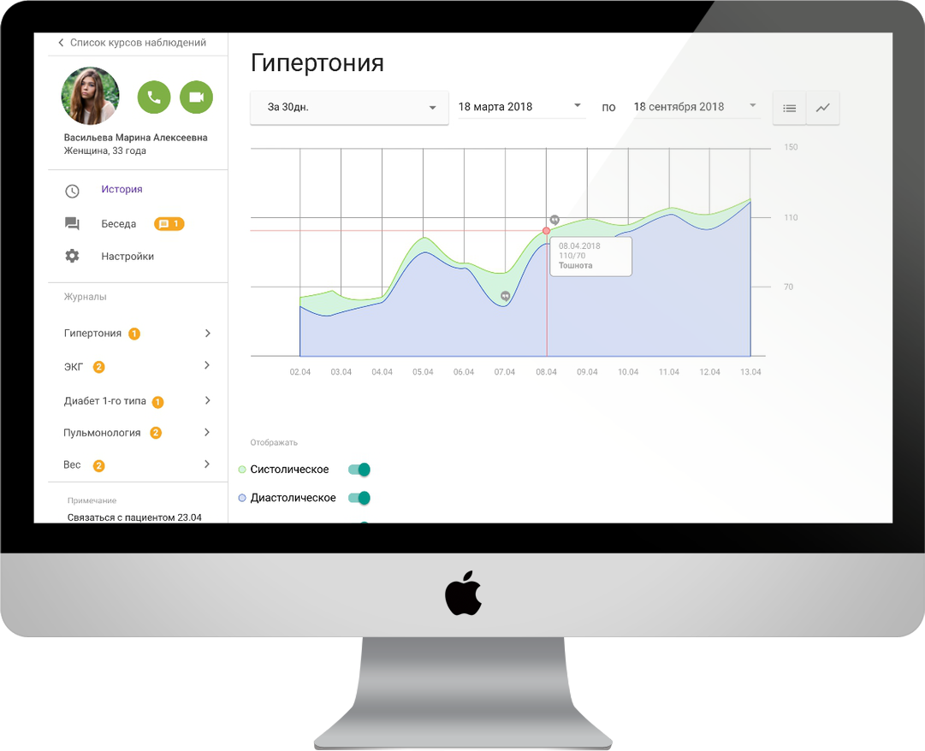
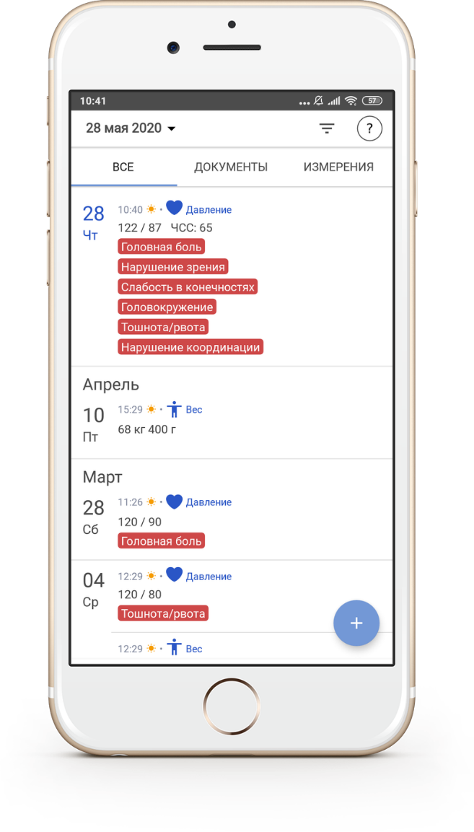
Онлайн-наблюдение за пациентом
ДО МОМЕНТА РАЗВИТИЯ ТМ
С «МЕДТЕРА ТЕЛЕМЕДИЦИНА»
Среднее время визита к врачу – 121 мин., из которого личное общение – 20-30 мин.
Длительность ТМ-консультации: 7-12 мин.
Удобные цифровые сервисы для пациентов и врачей
Наблюдение за здоровьем в реальном времени
Оповещения о проблемах со здоровьем
Перераспределение рабочего времени врача при неявке пациентов
Инструменты контроля качества и отчеты для принятия управленческих решений
Представление пациентов цифровых сервисов и превентивное приглашение на прием
Бумажный документооборот
Длительный сбор анамнеза на приёме у врача
При отмене очной консультации – потеря времени врача
Дополнительные затраты на дорогу, ожидание и заполнение документов и потеря повторных приёмов
Общение с пациентом только при случаях заболевания
Notes:
* По данным Гарвардской медицинской школы

Slide 9
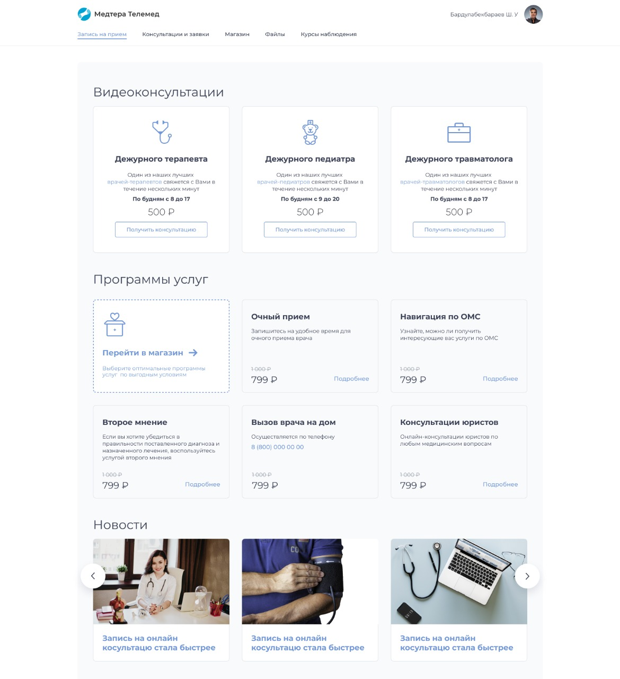
Телемедицинские услуги и консультации
Онлайн-консультации 24/7
Личный врач
Дежурные врачи и врачи-специалисты
Запись к врачу и вызов на дом
Электронная медкарта
Удаленный мониторинг здоровья
Покупка программ обслуживания, чекапов
Медконсьерж и навигация
Приглашение на телеконсультацию и осмотр в клинику
Плановые клинические случаи, экстренные ситуации
Консультации по подготовке к диагностике, по состоянию и профилактике здоровья
Расшифровка анализов и исследований
Корректировка назначенного лечения
Реабилитационный период
Психологическая помощь и поддержка
Орфанные и сложно протекающие заболевания
Электронные рецепты, доставка препаратов

Slide 10
Спасибо за внимание!
Ольга Лебедева
olebedeva@medlinesoft.ru
www.medlinesoft.ru
+7 (906) 716-68-82

